Slide 1
Découvrir la Fondation
Pourquoi donner ?
Comment aider la Fondation ?

Slide 2
Mission de la Fondation
Participer à la réussite éducative des étudiant·es
Soutenir la réalisation de projets porteurs
Aider les étudiant·es à devenir des citoyen·nes engagé·es

Slide 3
Le saviez-vous ?
En 2023-2024, 455 étudiant·es et leur famille ont reçu du soutien.
Depuis 30 ans, plus de 3 M $ remis à 5 000 étudiant·es.
Notes:
La Fondation veille à ce que les étudiant·es bénéficient de conditions gagnantes qui les mèneront à l’université ou sur le marché du travail. Penser à un autre texte plus porteur

Slide 4
Pourquoi donner ?

Slide 7
Qui demande du dépannage?
Monoparental
En appartement
Parents aux études
Expulsé par ses parents
Parents en difficultés financières
Perte d'emploi
Problème de santé mentale
Victime d'incendie, etc.

Slide 8
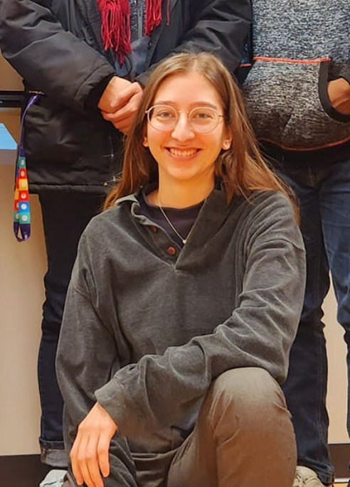
«J'ai participé à la collecte de fonds dans le cadre de la campagne des paniers de Noël»
« J’étudie à temps plein. Je n’habite plus
chez mes parents. Je n’ai pas beaucoup de
sous… et je dois m’acheter des aliments sans
gluten qui coûtent cher… Ça fait maintenant
deux années que je profite des paniers de
Noël. C’est une aide énorme ! Merci ! »
«L'engagement de quelques personnes peut avoir un impact significatif sur beaucoup d'autres qui sont dans le besoin».
Clara Laforest Champagne, diplômée en Technique d’intégration multimédia, 2023-2024
Diplômé en Sciences humaines - Justice & Société

Slide 9
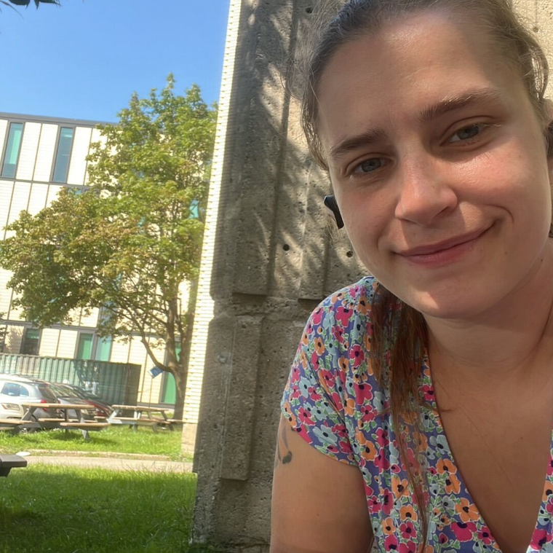
«À 28 ans, j'ai fait un retour à l'école. J'étais sûre que j'allais avoir de la difficulté avec mon français, car j'ai toujours cru que j'étais dyslexique, mais le diagnostic coûte cher...»
«La Fondation m'a aidé à avoir un diagnostic».
«Maintenant, j'ai droit à un ordinateur et à du temps suplémentaire».
«Ça m'aide à me concentrer sur la matière et je réussis mes examens!».
Jade Tremblay​ Étudiante en Techniques de comptabilité et de gestion
Notes:
«À 28 ans, j'ai fait un retour à l'école. J'étais sûr que j'allais avoir de la difficulté avec mon français, car j'ai toujours cru que j'étais dyslexique, mais le diagnostic coûte cher...»
«La Fondation m'a aidé à avoir un diagnostic».
« Maintenant, j'ai droit à un ordinateur et à du temps supplémentaire. Ça m'aide à me concentrer sur la matière et je réussis mes examens !»

Slide 10
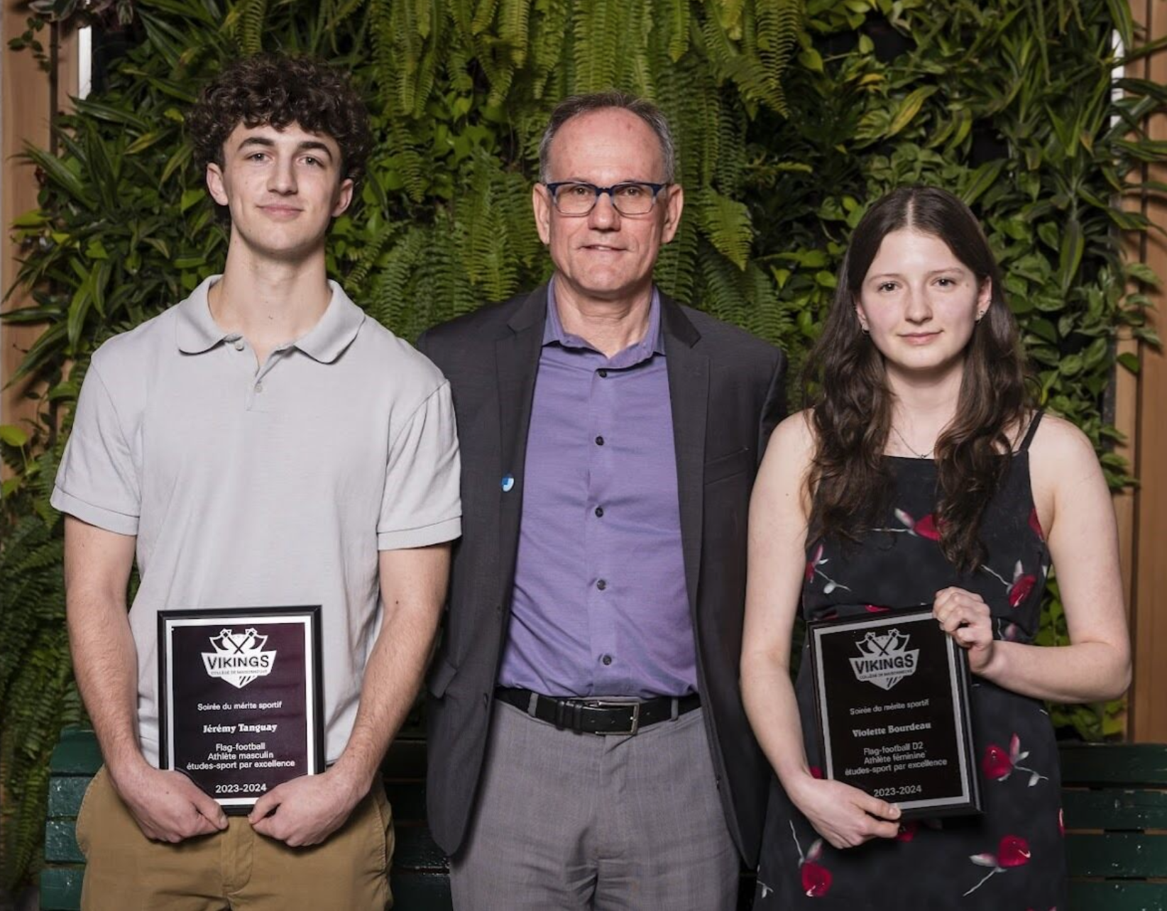
En 2023-2024, la Fondation a décerné 115 bourses.

Slide 11
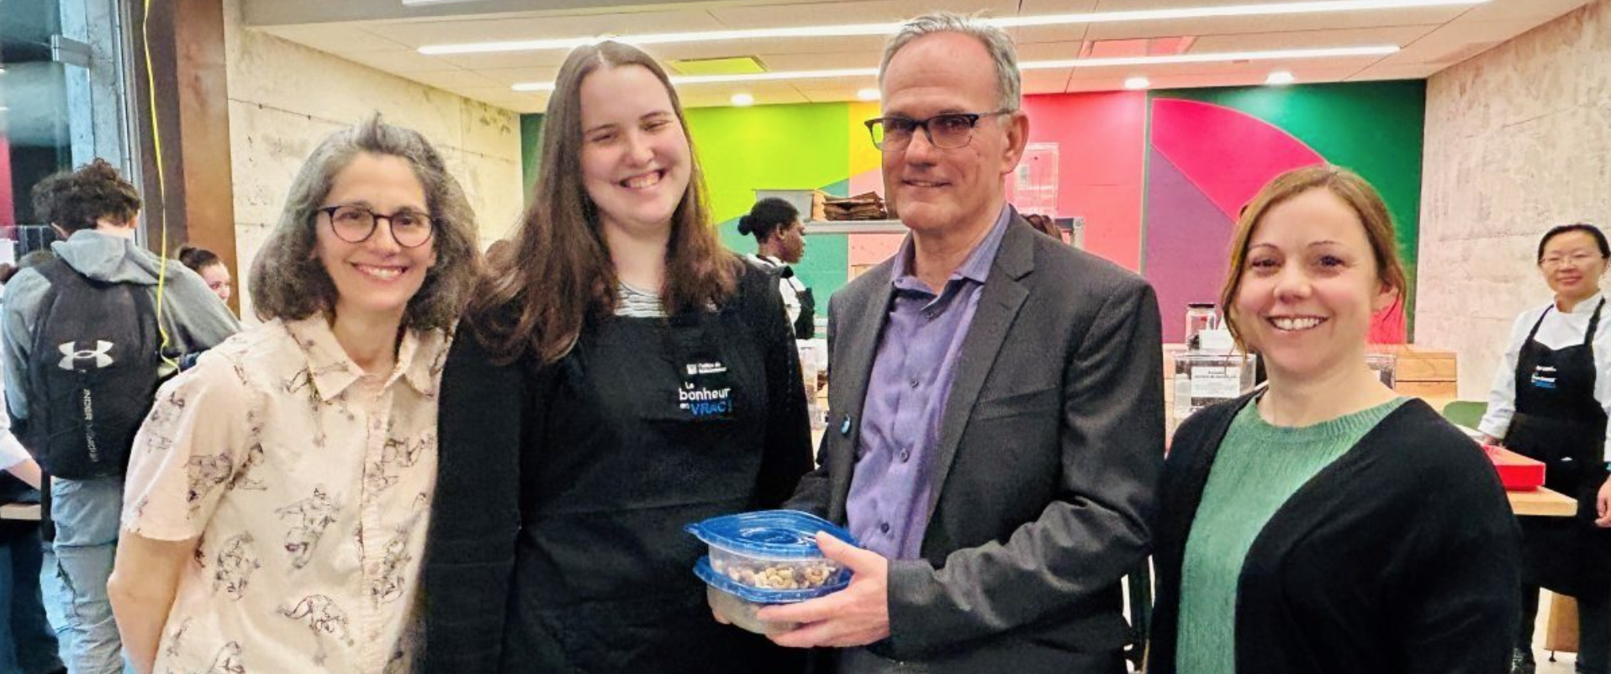
Épicerie en vrac

Slide 12
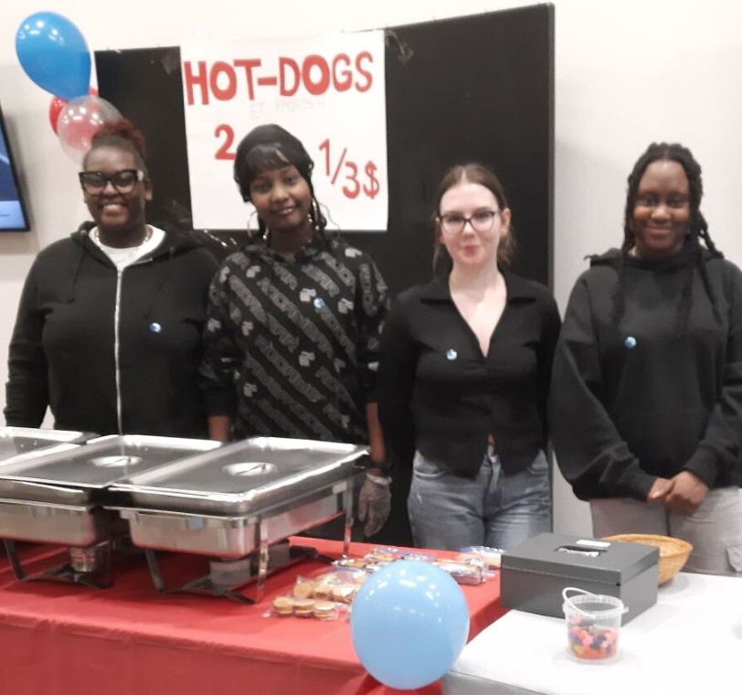

Slide 13
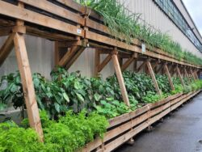
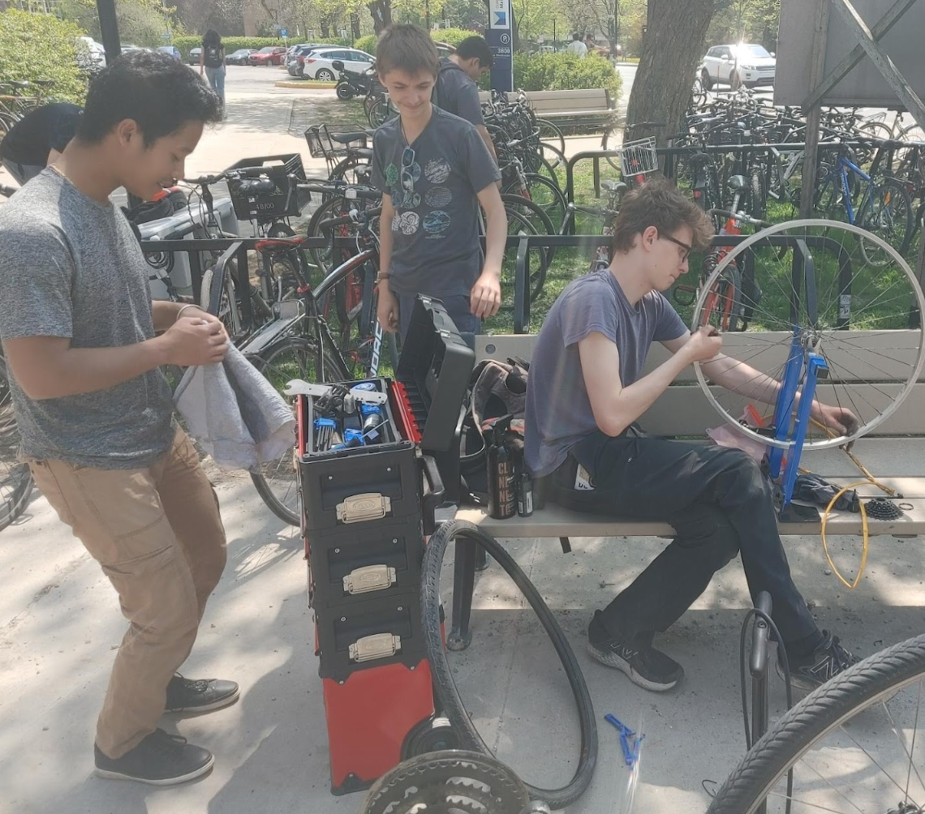
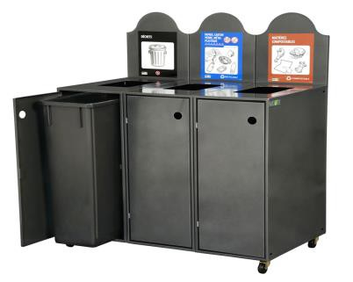
Projets en environnement durable
Brigade verte
Atelier d’agriculture urbaine à La ferme agricole
Atelier de réparation de vélos
Brigade verte
Atelier de réparation de vélos​
Notes:
Brigade verte : 5 étudiants rémunérés par la Fondation, pour accompagner la communauté du Collège vers de meilleures pratiques de compostage et de recyclage de nos déchets à la cafétéria.

Slide 14
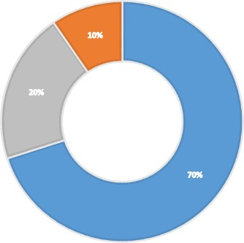
Employé·es
D'où vient le financement ?
&
Communauté externe
Étudiant·es
via frais d'inscriptions
Partenaires
externes
18 $ par année

Slide 15
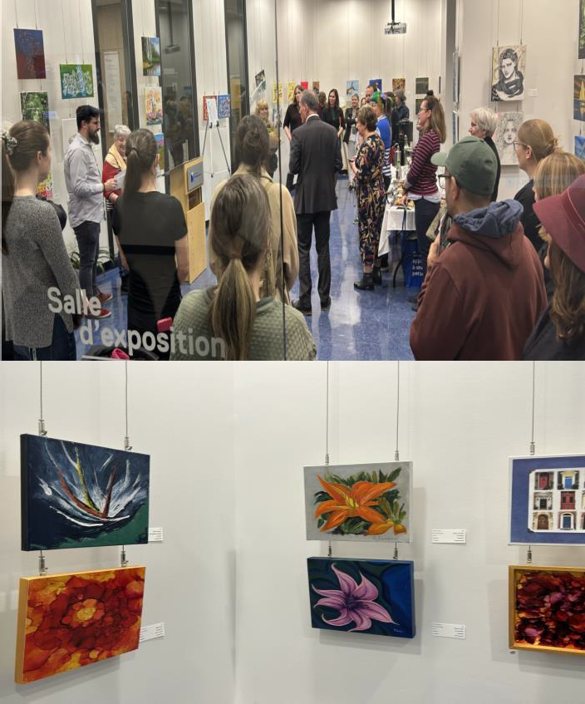
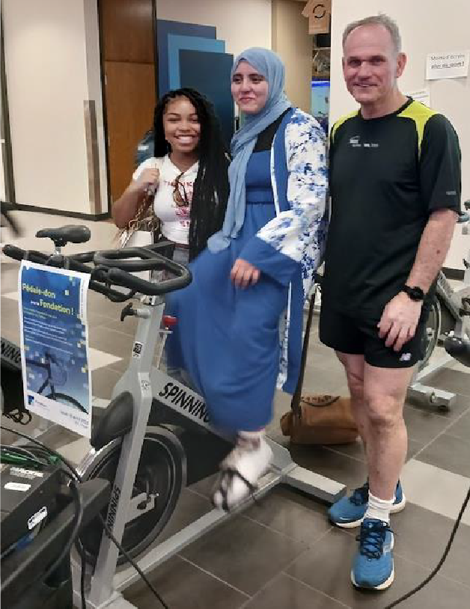
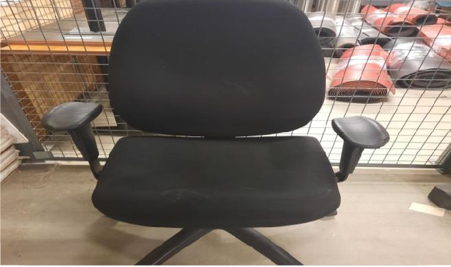
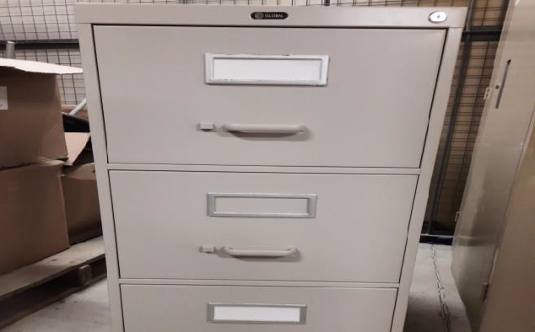
Meuble-toi- Don
Expose-Don
Pédale-Don

Slide 16
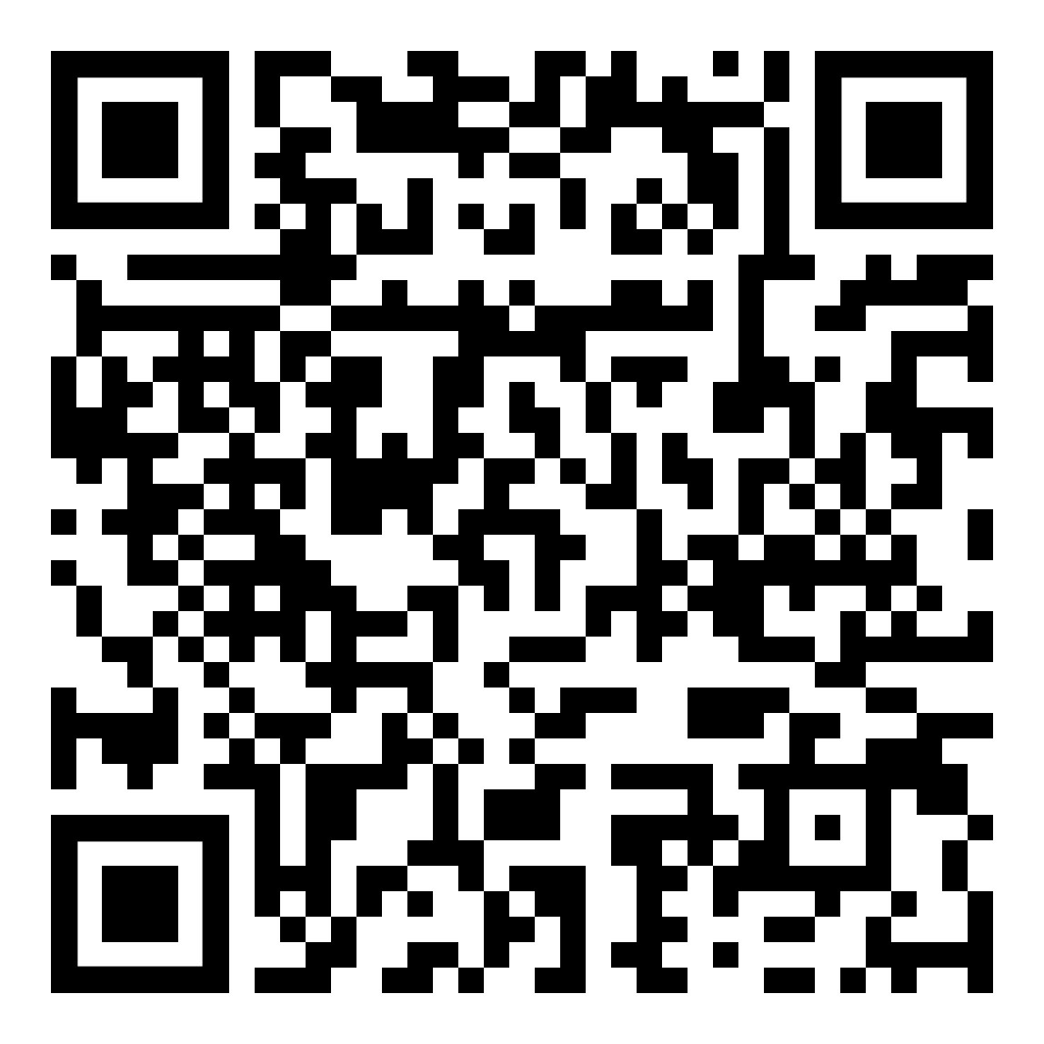
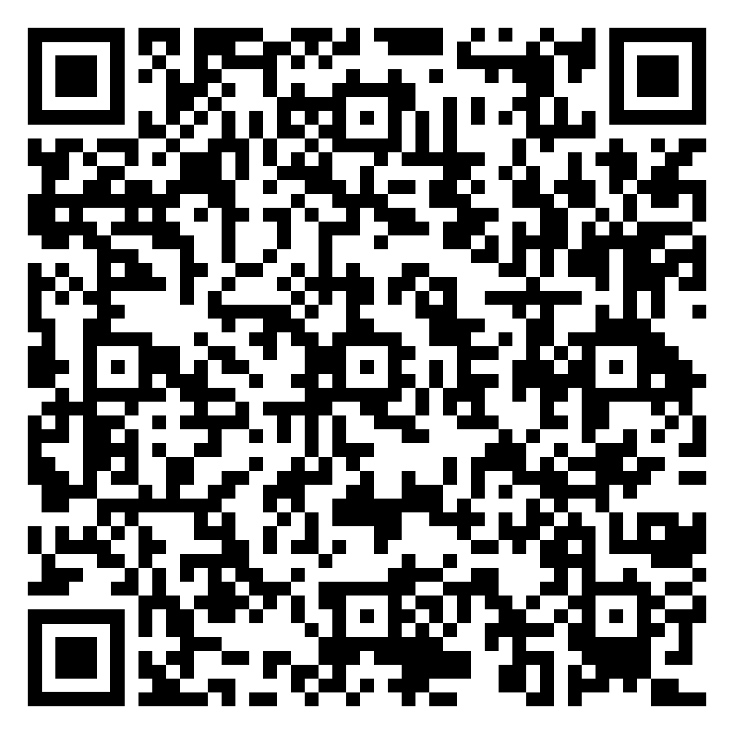
Comment faire un don ?
30 ans de générosité, merci !
Formulaire de don ou au Bureau de la Fondation
Formulaire de don via la paye
Page Web de la Fondation
Crédit, débit, chèque
Don mensuel ou unique
5 $, 10 $, 15 $, 20 $, etc.
Notes:
Faire un don via la page Web de la Fondation : https://www.jedonneenligne.org/fondationcollegemaisonneuve/?hide_frmlist=1
https://www.jedonneenligne.org/fondationcollegemaisonneuve/?hide_frmlist=1
Formulaire de don via la paye : https://intranet.cmaisonneuve.qc.ca/documents-et-informations/par-theme/emploi/nouvel-employe/don-a-la-fondation-via-la-paye/

Slide 17
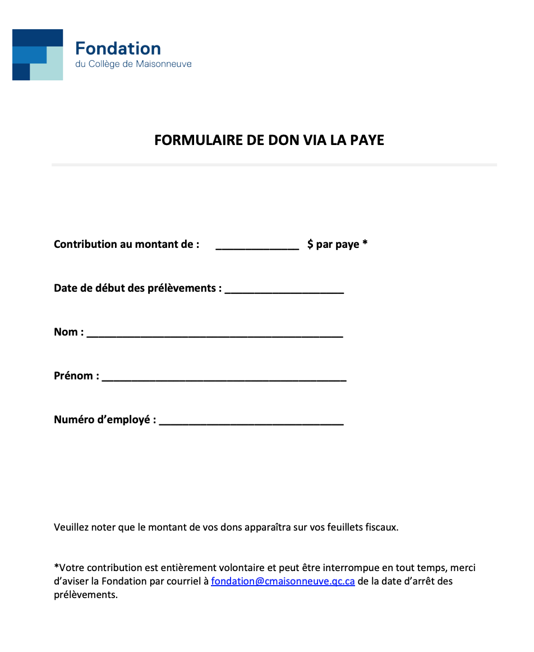

Slide 18
Vous avez le pouvoir de changer les choses.
En donnant, vous vous joignez à cette force mobilisatrice exceptionnelle qui permet de propulser plusieurs étudiant·es.
Aidez-nous à les aider!

Slide 19
Annexe Soutien d’urgence

Slide 25
Annexe Bourses d’études

